Slide 1
Thứ Sáu, ngày 3 tháng 5 năm 2024
Khoa học
Bài: Tác động của con người đến môi trường rừng (tiết 1)
Người thực hiện : Đỗ Thu Ngàn
Lớp 5B

Slide 2





KHỞI ĐỘNG

Slide 3

Khởi động.
Các em hãy nêu vai trò của môi trường tự nhiên đối với cuộc sống của con người.

Slide 4
Thứ Tư, ngày 8 tháng 5 năm 2024
Khoa học
Bài: Tác động của con người đến môi trường rừng (tiết 1)

Slide 5
KHÁM PHÁ

Slide 6
Tác động của con người
tới môi trường rừng
1. Nguyên nhân dẫn tới rừng bị tàn phá.
2. Tác hại của việc phá rừng
3. Trách nhiệm bảo vệ rừng của mọi người.

Slide 7
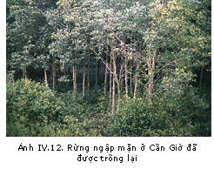
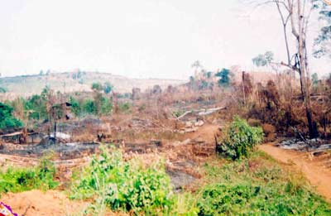
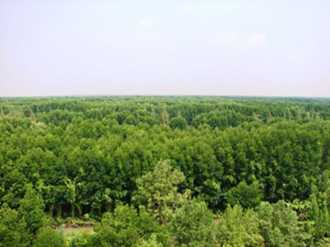
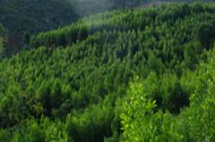

Slide 8
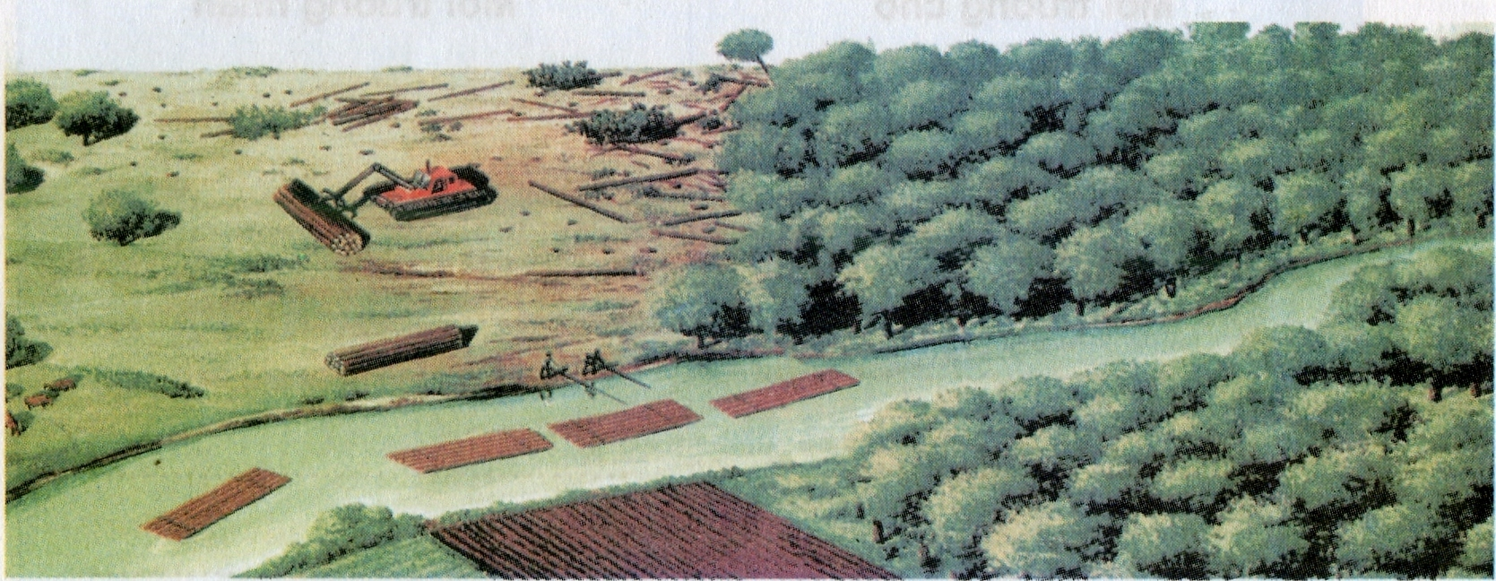
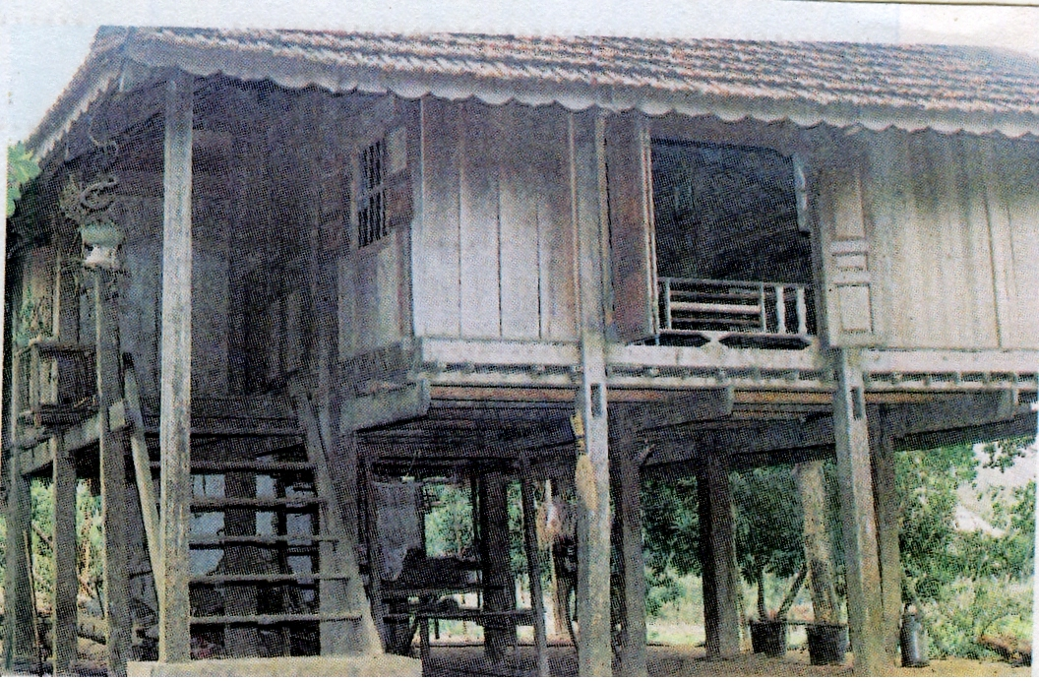
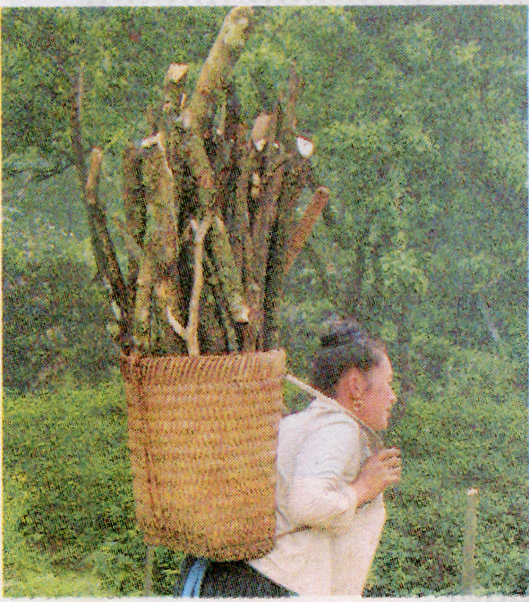
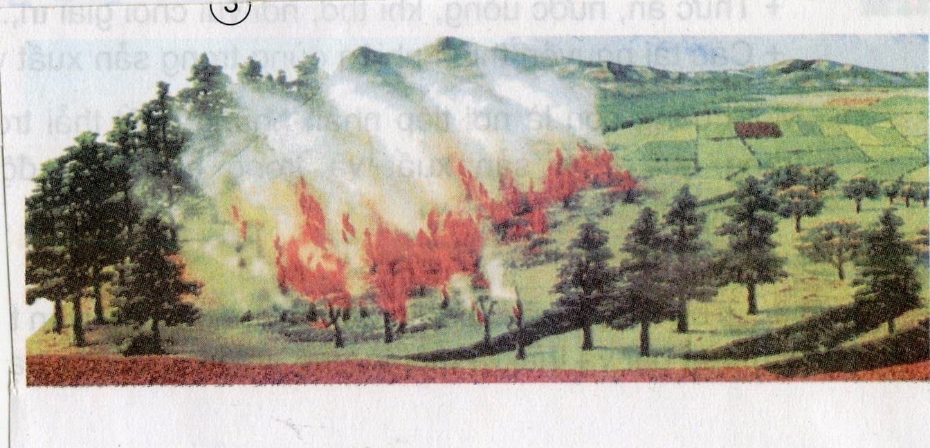
Con người khai thác gỗ và phá rừng để làm gì?
Hình1
Hình 3
Hình 2
Hình 4

Slide 9
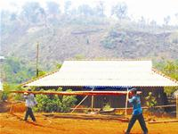
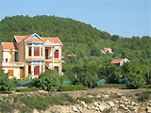
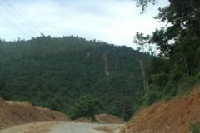
Phá rừng xây nhà nghỉ
Dân Đăk Ngo phá rừng làm nhà
Phá hàng trăm ha rừng làm đường vào thuỷ điện Hương Sơn

Slide 10
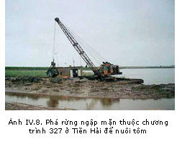

Slide 11
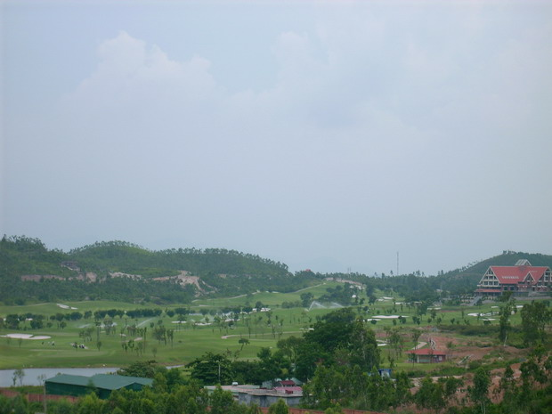
Sân gol Tam Đảo

Slide 12
1. Nguyên nhân nào dẫn tới rừng bị tàn phá?
-Có nhiều nguyên nhân dẫn tới việc rừng bị tàn phá:Do cháy rừng, hạn hán, nguồn nước bị ô nhiễm. Do đốt nương làm rẫy, lấy củi đun nấu, lấy gỗ làm nhà, đóng đồ dùng, làm đường và xây các nhà máy, xí nghiệp…

Slide 13
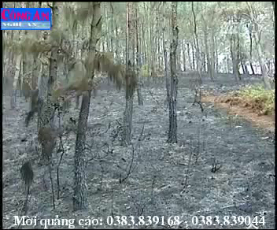

Slide 14
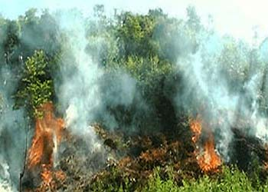

Slide 15
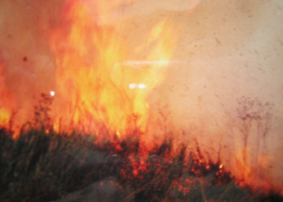
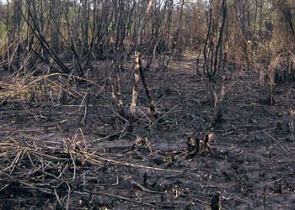
Cháy rừng ở U Minh
Rừng U Minh sau khi cháy

Slide 16
2. Tác hại của việc phá rừng

Slide 17
Em hãy quan sát các hình trong SGK trang 135 và cho biết phá rừng gây ra hậu quả gì?

Slide 18
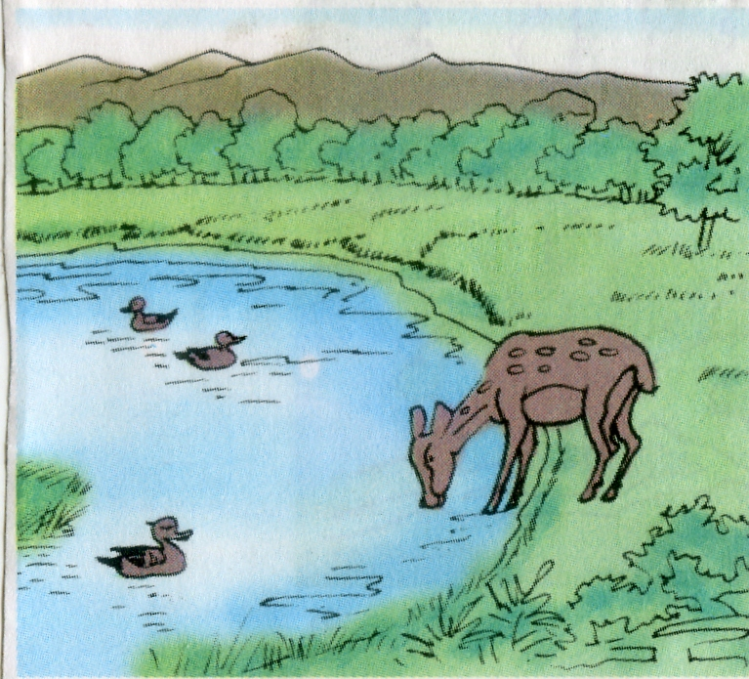
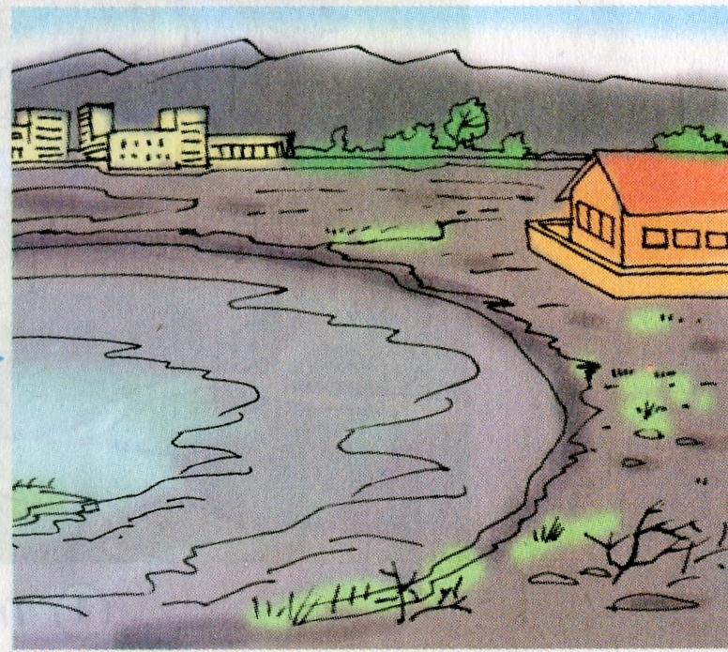

Slide 19
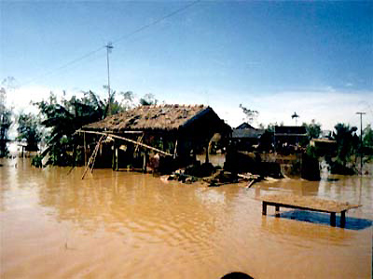
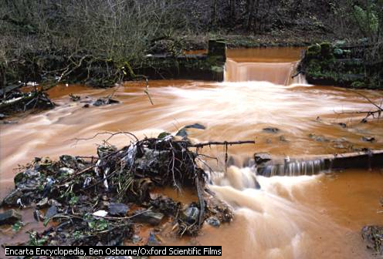
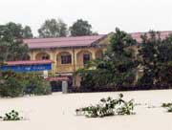
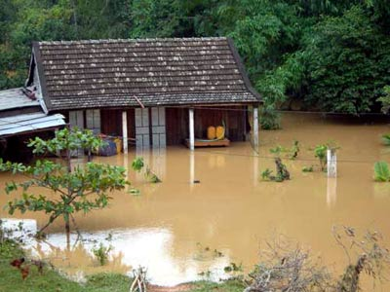

Slide 20
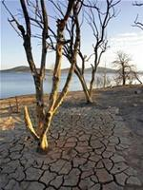
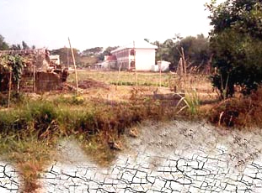

Slide 21
LUYỆN TẬP

Slide 22
Việc phá rừng đã gây ra thậu quả gì?
-Khí hậu bị thay đổi; lũ lụt, hạn hán xảy ra thường xuyên;
Đất bị xói mòn trở nên bạc màu
- Động vật và thực vật quí hiếm giảm dần, một số loài đã bị tuyệt chủng và một số loài có nguy cơ bị tuyệt chủng.

Slide 23
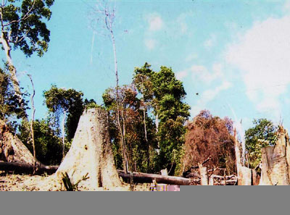
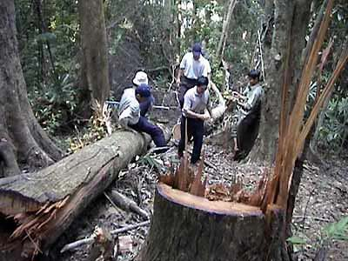
Rừng Khe Diên ( Quảng Nam ) sau khi bị đốn hạ

Slide 25
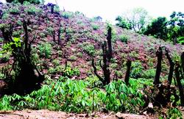
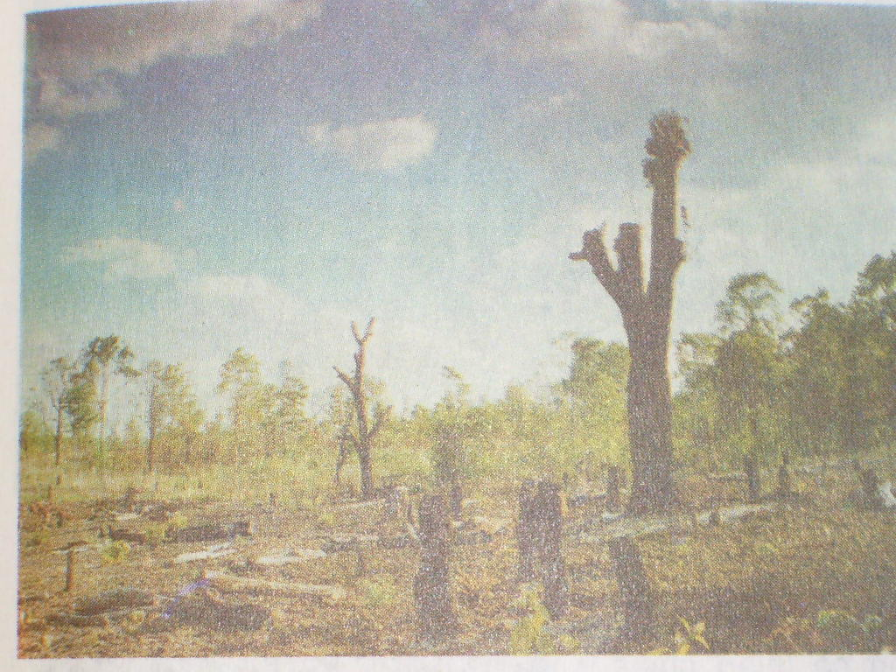

Slide 26
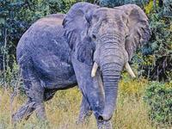
Voi rừng về phá hoa màu của người Ba-na tỉnh Đăk Lăk

Slide 27
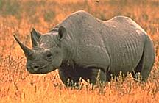
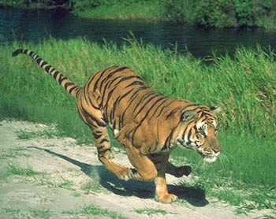


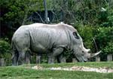

Slide 28
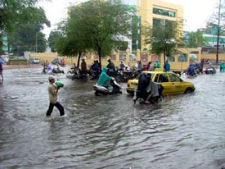
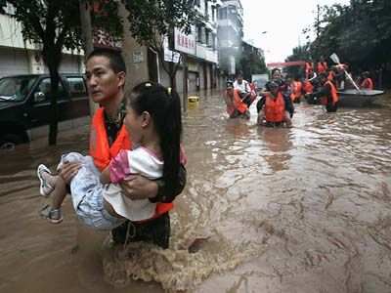

Slide 29
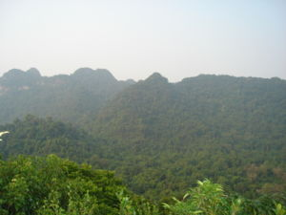

Slide 30
3. Ai là người có trách nhiệm trong việc bảo vệ rừng?
Bảo vệ rừng là trách nhiệm của toàn Đảng, toàn quân và toàn dân. Mỗi người cần có ý thức trồng rừng và bảo vệ rừng.
Bảo vệ rừng chính là bảo vệ sự sống của mỗi chúng ta.

Slide 31
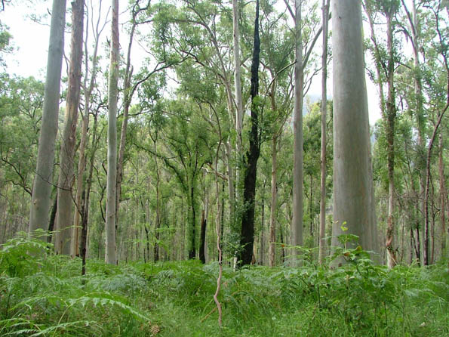

HÃY BẢO VỆ RỪNG

